Slide 1
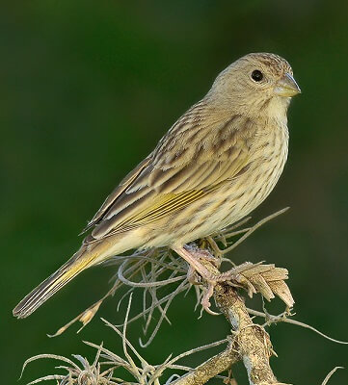
Nome da escola: Escola Secundária Jaime Moniz
Concelho: Funchal
Nome vulgar: Canário-da-terra
Nome científico: Sicalis flaveola
Estatuto de conservação: Pouco preocupante
Alimentação: é tipicamente constituída de sementes de gramíneas, como alpiste e painço, além de insetos
Distribuição Geográfica: É originário e é encontrado na América do Sul (Colômbia, Equador, Venezuela, Peru, Bolívia, Brasil, Paraguai, Uruguai e Argentina
Ameaças/curiosidades:
Os filhotes de canário-da-terra são de cor cinzenta, independente do sexo, e com cerca de 9 meses de idade os machos começam a adquirir a cor dos adultos, que é predominante amarela, principalmente na cabeça com tons avermelhados, já as fêmeas não mudam muito, ficam com um tom cinzento amarelado.

